Slide 1





TRƯỜNG TIỂU HỌC LONG BIÊN
BÀI 7: Phòng tránh xâm hại ( Tiết 4)
Notes:
Trong cuộc sống hay trong học tập của mỗi con người, ai cũng có những dự định, ước mơ, đó là mục tiêu để chúng ta có thêm động lực cố gắng và phấn đấu. Để đạt được những mục tiêu ấy chúng ta cần phải đặt ra các công việc mà bản thân phải tiến hành và các mốc thời gian để thực hiện các công việc đó. Đó chính là quá trình lập kế hoạch cá nhân. Vậy có những loại kế hoạch cá nhân nào? Ý nghĩa của việc lập kế hoạch cá nhân là gì? Chúng ta sẽ cùng tìm hiểu qua bài học ngày hôm nay.

Slide 2
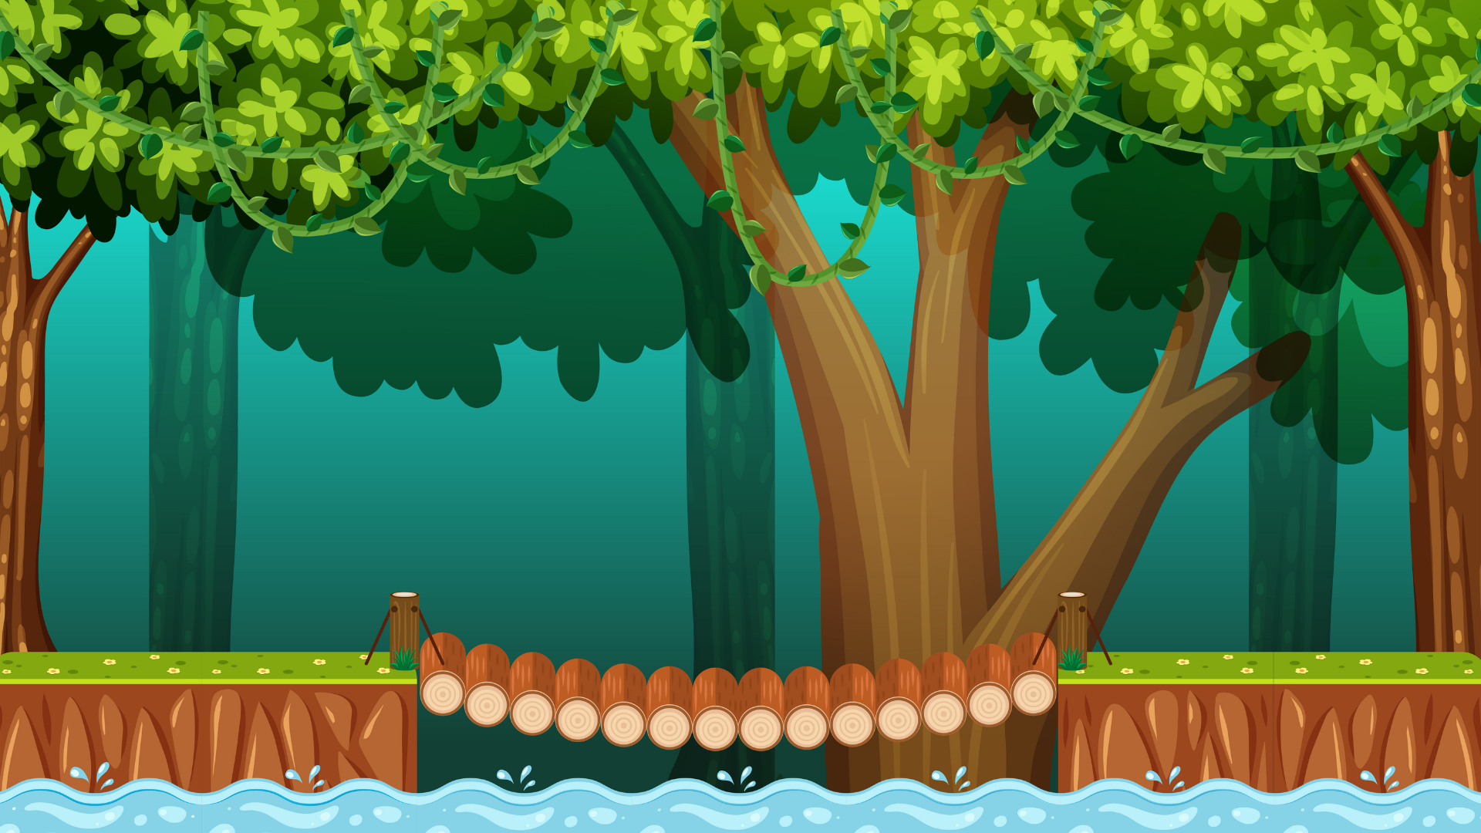


Hãy nêu hậu quả xâm hại trẻ em
• Gây tổn hại về sức khoẻ và tinh thần.
• Giảm khả năng hoà nhập.
• Ảnh hưởng xấu đến sự phát triển của trẻ em và xã hội.

Slide 3
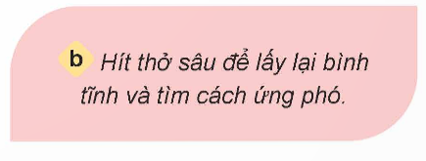

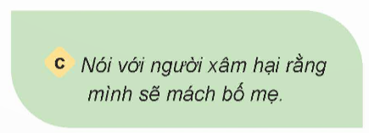


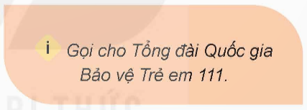
Lựa chọn cách:
Khi gặp nguy cơ bị xâm hại vì đây là những cách làm hiệu quả để phòng tránh, ngăn chặn, khắc phục hậu quả khi có nguy cơ bị xâm hại.

Slide 4
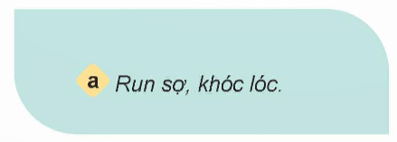
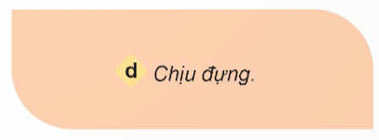
Không lựa chọn cách
Không lựa chọn cách a, d khi gặp nguy cơ bị xâm hại vì nếu run sợ, khóc lóc thì sẽ không đủ tỉnh táo để tìm được cách ứng xử phù hợp, việc chịu đựng hành vi xâm hại sẽ khiến cho kẻ xấu sẽ tiếp tục xâm hại....

Slide 5
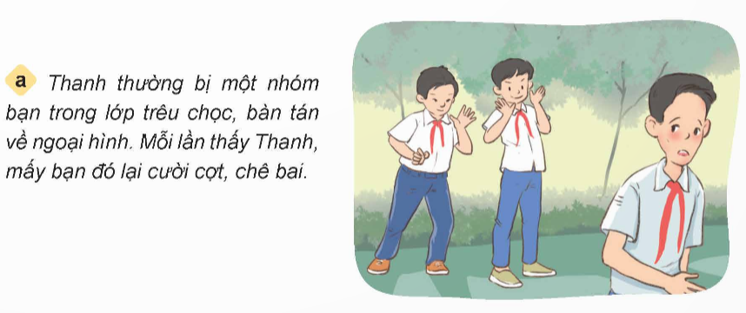
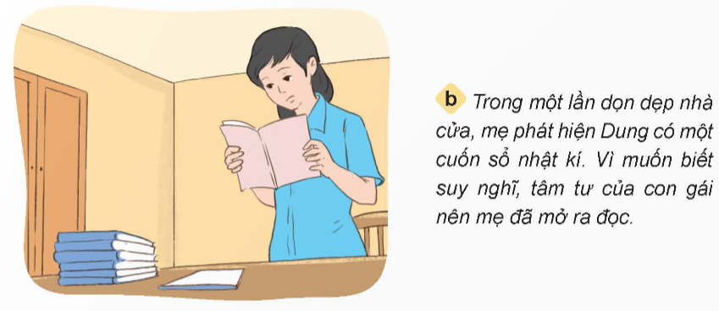
Em sẽ làm gì trong các tình huống sau:

Slide 6
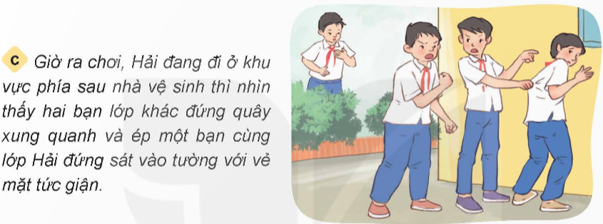
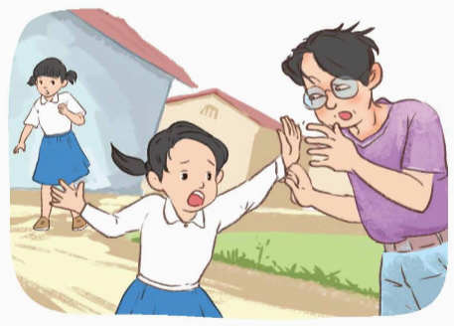
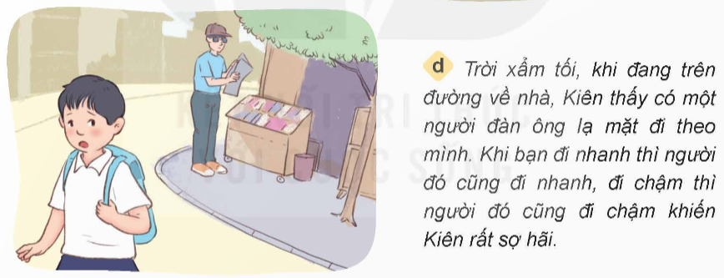
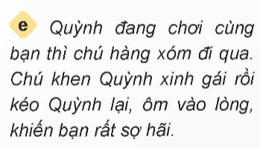

Slide 7





Kết luận
Khi bị đe doạ: không nên có cử chỉ hành vi khiêu khích, cần giữ bình tĩnh và nói với người đó là mình sẽ bảo với người có trách nhiệm để họ phải chịu hậu quả về hành vi của họ. Nếu người đó vẫn cố tình thực hiện hành vi đe đoạ thì cần nhờ sự giúp đỡ từ thầy, cô giáo (nếu ở trường) từ người thân (nếu ở nhà), nhờ những người đáng tin cậy như bảo vệ, công an (nếu ở nơi công công).

Slide 8

Về nhà: Sưu tầm bài thơ, bài hát hoặc thiết kế tờ rơi về phòng tránh xâm hại.

Slide 9









